Slide 1
Имбирь
Работу выполняли ученицы 9 класса «Б»
Николаева Екатерина
Муниципальное бюджетное общеобразовательное учреждение "Средняя общеобразовательная школа №3 р.п. Линево" Искитимского района Новосибирской области

Slide 2
Цель и задачи
Цель: узнать лечебные свойства имбиря на фоне своих двух задач
Задачи: изучить свойства имбиря и его происхождение

Slide 3
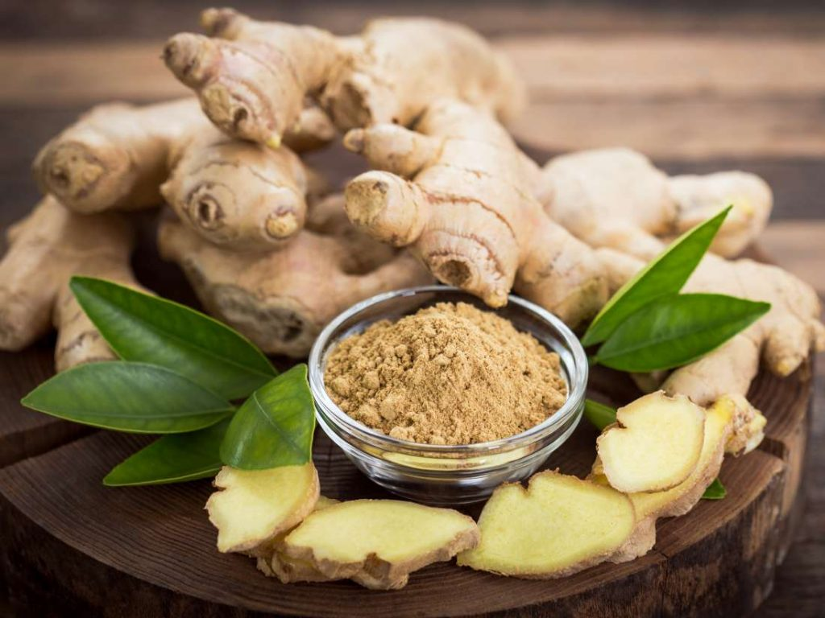
Имбирь
Имби́рь апте́чный, или Имбирь лека́рственный, или Имбирь настоя́щий, или Имбирь обыкнове́нный — многолетнее травянистое растение; типовой вид рода Имбирь семейства Имбирные. В русском языке часто называется просто имбирь; имбирём называют также сырые или переработанные корневища растения.

Slide 4
лечебные свойства имбиря
Имбирь укрепляет память, помогает при расстройствах пищеварения, ушибах, радикулите, кашле, лечит печень, половую систему, желудок, кишечник, разжижает кровь (за счет чего мозг лучше снабжается кислородом), снимает головную боль, выводит из организма токсины. Имбирный чай — прекрасное натуральное средство от простуды. Паста из молотого имбиря — хорошее домашнее средство при болях в мышцах и голове.

Slide 5
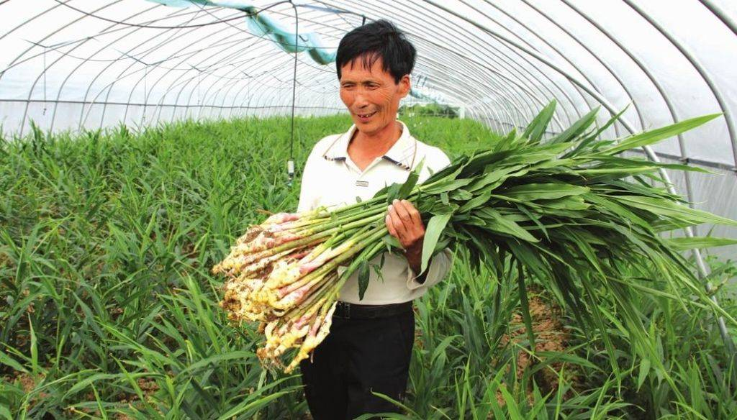
Происхождение имбиря
Происходит имбирь из стран Южной Азии. На данный момент выращивается в Китае, в Индии, в Индонезии, в Австралии, в Западной Африке, на Ямайке, на Барбадосе. В Средние века был завезён в Европу, где использовался в качестве пряности и лекарства. В частности, имбирь считался одним из основных средств для профилактики чумы. Купцы рассказывали байки, будто имбирь растёт на краю света в стране троглодитов, которые зорко его стерегут[2], чем ещё больше поднимали и без того немалую цену на чудодейственный корень.

Slide 6
Описание Имбиря
Корни по происхождению придаточные, образуют мочковатую корневую систему. За корень нередко принимают видоизменённый подземный побег — корневище, от которого отходят зелёные надземные побеги и придаточные корни. Корневище — первичного строения: покровная ткань — пробка; центрально-осевой цилиндр — кольцо из сосудисто-волокнистых пучков (закрытые коллатеральные), паренхима с многочисленными сосудисто-волокнистыми пучками (закрытые коллатеральные) и клетками с эфирным маслом (жёлто-зелёного цвета). Стебель прямостоящий, округлый, не опушён. Междоузлия более 1 см, удлинённые. Листья очерёдные простые, цельные, ланцетовидные цельнокрайние, с заострённой верхушкой, имеют листовое влагалище. Основание листа сердцевидное.

Slide 7
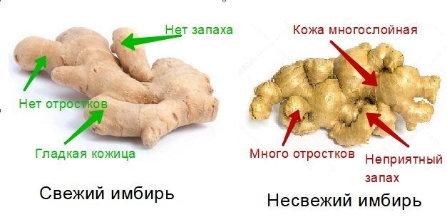
Цветки зигоморфные, располагаются на коротких цветоносах, собраны в колосовидные соцветия. Чашечка зелёного цвета состоит из пяти чашелистиков, сросшаяся. Венчик раздельнолепестный из трёх лепестков фиолетово-бурого или жёлто-оранжевого цветов. Андроцей многобратственный, одна тычинка фертильная, остальные бесплодные. Гинецей состоит из трёх сросшихся плодолистиков. Плод — трёхстворчатая коробочка.

Slide 8
Где используют Имбирь
Чаще всего имбирь применяют в молотом виде. Молотая пряность представляет собой серовато-жёлтый мучнистый порошок. Если он имеет сильный и устойчивый аромат, то считается более качественным. В кухнях разных народов он используется в качестве приправы: в напитках (квас, сбитень, чай, кофе); в выпечке (печенье, кексы, бисквиты); в консервировании (пресервы, варенье); в соусах (к мясу, овощные и фруктовые маринады). в качестве закуски к суши (маринованный имбирь) Имбирь употребляют и как самостоятельный продукт в виде варенья, цукатов или маринованного имбиря. Имбирь входит в состав индийской приправы карри. Имбирь с сахаром и газированной водой, в которую добавлены дрожжи и специи, составляют традиционный рецепт имбирного эля. Зачастую дополнительно используют мёд, различные фрукты или ягоды, а также чайные лепестки. Имбирное пиво — алкогольный напиток. Его готовят из имбиря, сахара и воды с добавлением пивных или пекарских дрожжей и молочнокислых бактерий. Содержание алкоголя в имбирном пиве может достигать 11 %.

Slide 9
Корневище имбиря поступает в продажу в аптеки в очищенном или неочищенном от пробки виде. Имбирь в виде настоя, настойки, порошка применяется при заболеваниях суставов (артрит, артроз, остеоартроз) морской болезни, при язвенной болезни желудка для повышения аппетита и улучшения пищеварения, атеросклерозе, нарушении жирового и холестеринового обмена, для нормализации состояния кровеносных сосудов. Кроме того, имбирь является иммуномодулятором, что используется при профилактике простудных заболеваний. Отвар имбиря с мёдом и лимоном часто используют при простудных заболеваниях. Компрессы используют для снятия головных болей, болей в спине и при хроническом ревматизме. Эфирное масло широко используется в ароматерапии для лечения психоэмоциональных расстройств, заболеваний опорно-двигательного аппарата, простудных и вирусных заболеваний. Применяется в горячих ингаляциях, в ваннах, для растираний, для массажа и внутрь. В имбире содержится вещество гингерол, который обладает антидиарейной активностью у мышей.

Slide 10
Вывод: после новой информации , которую мы узнали об употреблении имбиря , и у нас тоже появилось желание его попробовать .

Slide 11
Спасибо за внимание!

